Slide 1
高校生のための消費者教育
～悪徳マルチ商法編～
長野県穂高商業高等学校
川島 歩・藤沢早希
Notes:
私たちは悪徳マルチ商法について調べました。
マルチ商法は20代以下の若い人の被害が多い中、高校生の認知度や関心が低いので、悪徳マルチ商法とはどのようなものなのか、被害にあったときの対処方法などを知っておきたいと思いました。

Slide 2


マルチ商法とは…
「特定商取引法」で「連鎖販売取引」として規制されている販売方法。
Notes:
まず始めにマルチ商法とは「特定商取引法」で規制されている「連鎖販売取引」という販売方法です。商品を買って販売組織に参加した会員が同じように友人知人を加入させ、新たに会員になった人がまたさらに新しい会員を加入させ組織を拡大していく商法のことです。
建前上では「商品販売」が目的で商品やサービスの売り上げから報酬を得るので違法にはなりません。活動資格を得るのにも会員費などのお金はかかりません。

Slide 3


無限連鎖講
違反
別名 ねずみ講
ほとんど
取り分はない
Notes:
組織形態はマルチ商法と同様でも商品販売が目的でない法律で禁止されている「無限連鎖講（別名ネズミ講）」と呼ばれる商取引があります。これは参加しただけでも違法です。
無限連鎖講はマルチ商法とは違い会員費などを収入源としています。また無限連鎖講の場合、収入範囲が決まってなく自分よりも下の人たちから収入が取れてしまうので、
トップから離れて行くにつれてほとんど取り分がなくなってしまいます。

Slide 4
１人＋
３人＋
９人＋
２７人＋
８１人＋
２４３人
７２９人＋
２１８７人＋
６５６１人＋
１９６８３人＋
１４７１４７人
日本の人口より… 多い！！
４９０４９人＋
４４１４４１人＋
１３２４３２４人＋
３９７２９７２人＋
１１９１８９１６人＋
３５７５６７４８人＋
１０８２８０２４４人
約 １億６千万人
１６０９１０３６２人
１人×３人＝３人
３人×３人＝９人
８１人×３人＝２４３人
９人×３人＝２７人
２７人×３人＝８１人
２４３人×３人＝７２９人
Notes:
簡単な計算をしてみます
１人が３人の人を勧誘できるとします
そうすると３人増えます。この３人の人がまたそれぞれ３人ずつ勧誘して９人入りました
また３人ずつ勧誘して２７人増え、また勧誘して８１人増えました
このようにみんな３人ずづ勧誘していきます。たった３人です
ここで全部を足してみると１７代目で１億６０９１万３６２人、約１億６千万人の人がマルチ商法をやっているという計算になります

Slide 5
１ヶ月１人 → ３ヶ月３人
１７代×３ヶ月＝ ５１ヶ月
４年３ヶ月
Notes:
また簡単な計算をします
１か月で１人づつ勧誘すると３か月で３人勧誘したとこになります
先ほど１７代目で日本の人口を超えました。
１人３か月かかるのでここに１７代をかけると５１か月・・・４年と３か月で日本国民全員がマルチ商法をやっていることになってしまうのです。
マルチ商法は昔からあるのですから、この計算からするともうすでに全国民がマルチマルチ商法をやっていることになりますね

Slide 6
１．友達.知人.先輩などからの誘い
身近な人間関係
＋
友人の安心感
＋
儲かるイメージ
重要な鍵
Notes:
マルチ商法は友達や知人、先輩などの身近な人から誘われることがほとんどです。
そうすると知っている友人などは安心感があり、さらに儲かるというおいしい話をききます。
この３つが合わさることが重要な鍵となり、だまされる人がでてしまいます。

Slide 7
Ａ
セールストーク
断りづらい
雰囲気
尊敬する人
上下関係
友
私
迷惑をかけたくない
友人関係
Notes:
この３人の関係性はこのようになります。
上下関係のある２人は友達にとってＡさんは尊敬する人になります。
Ａさんはアドバイザーですから私を勧誘します。
そうすると私は友達の尊敬する人に対して失礼なことができないなという気持ちがでます。
このＡＢＣを使うことで自然と私に断りづらい雰囲気を作りだすことができます
このようにとことんマルチ商法のいいとこを話し儲かるアピールをして良い印象をつけ、
断りづらい雰囲気を作ることで契約まで持っていきます。
これはあくまで１つの例ですが、このように勧誘されます

Slide 8
夢トーク
憧れのＵＰ
サラリーマンの否定
目標宣言
Notes:
ほかにもこんな誘い文句があります
夢はなんですか？人生このままでいいんですか？
○さんは大成功したすごい方なんです。自家用ジェットで世界中を飛び回っています
サラリーマンで人生終わりなんで恥ずかしい。社会に飼われて満足するなんて負け犬ね
私は○○さんのような成功者に絶対なります。憧れの高級外車を乗り回して、実業家になる
セミナーではこんな話をたくさん聞きます

Slide 9
２．集団セミナー
このビジネスは
とにかく素晴らしい
アメリカでは常識
知らないのは
日本人だけ
悪質なマルチまがいに
騙されるな！！！
このビジネスは全く
新しいシステムで
マルチまがいとは違う
夢はありますか？
Notes:
次にすごい人、尊敬する人のお話が聞けるといって集団セミナーに行かされます。
そこでは夢トークなどが語られます。

Slide 10
・良品質で、適正な価格で提供
・在庫の教養、ノルマなし
・クーリングオフ期間がある
・必要なキットと少額の商品購入のみ
・品質が悪い、実体がない
・高額商品の買い込みを強要
・クーリングオフ期間がない
・高額の権利金や加盟金が必要
Notes:
しかし、マルチ商法は違法ではありません。しかもマルチ商法を使って仕事をしている会社もあります。
ですからすべてが悪徳なマルチ商法になるわけではありません
商品の品質が良いか悪いか
商品の売買についての強制やノルマがあるのか
クーリングオフがあるのか
マルチ商法をやるにあたって多額のお金が必要なのか
同じマルチ商法でもやる私たちにとって負担になったり、困ることがなければ悪徳マルチ商法ではないということになります。

Slide 11
必ずもうかります
契約するまで
説明する
これで病気が治る
迷惑勧誘
マルチ商法と事前に説明しない
勧誘
脅迫行為
退去妨害
夜間・２時間以上の長時間勧誘
Notes:
もし、違法でないマルチ商法を行ってもマルチ商法と事前に説明しない勧誘、夜間9時以降または2時間以上の勧誘、
また「契約するまで説明する」「必ず儲かる」「これで病気が治る」などの言葉を使った勧誘も迷惑行為・脅迫行為・退去妨害などの犯罪で
違法行為になってしまう場合があります。

Slide 12
クーリングオフ
商品契約後、冷静に考え直す時間を消費者に与え、
一定期間なら無条件で解除することができる制度
訪問販売 電話勧誘販売
連鎖取引販売
特定継続的役務提供
業務提供誘引時販売取引
OK
NO
店舗販売 通信販売
３０００円未満の現金取引 政令指定消耗品
Notes:
もし悪徳商法にだまされてしまい契約してしまった場合のために、商品契約後冷静に考え直す期間を消費者に与え一定期間であれば無条件で解除することができる「クーリングオフ」という制度があります。クーリングオフは訪問販売や電話勧誘など消費者が特に商品購入を考えてなく、不意的な勧誘を受けた場合に適用されます。
しかし自分から商品を求め店舗にいった場合や、通信販売、3000円未満の現金取引、また使用すると価値がなくなってしまうような政令指定消耗品はクーリングオフの対象外になってしまいます。

Slide 13
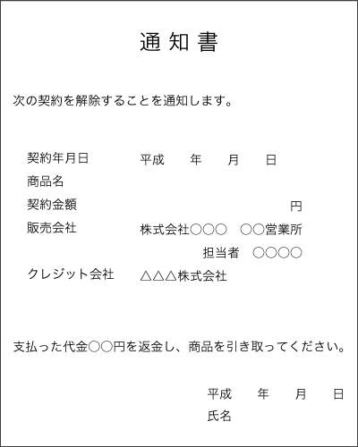
クーリングオフ期間
連鎖販売
・マルチ商法
・ネットワークビジネス
→２０日以内！！
Notes:
クーリングオフは必ずはがきなどの書面にて行います。クーリングオフには販売方法によってクーリングオフ可能な期間があり、マルチ商法やネットワークビジネスといった連鎖販売方法の期間は20日以内とされています。

Slide 14
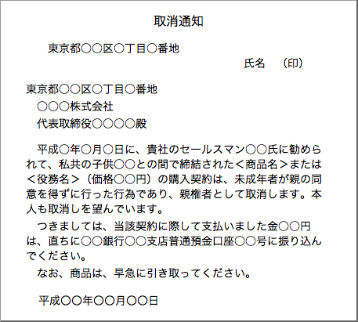
未成年の購入契約の取り消し
Notes:
婚姻していない未成年者が、両親などの法定代理人の同意を得ずにした契約は、原則として、取り消すことができます。
取り消すときは本人と親からの取り消し通知が必要です。

Slide 15
・自分も損する
・友達を失う、人間関係を壊す
・自分が加害者となる
Notes:
マルチ商法は本当に儲かるのでしょうか？加入してしまったらどうなるのでしょうか？
まず、商品購入のためにお金を払うので損をします。
勧誘を断る、勧誘を断られることで、友達を失ってしまったり関係を壊してしまうかもしれません
そして、加入してしまいさらに自分が誰かを勧誘してしまうと、被害者だったのが加害者になってしまう可能性があります。
マルチ商法をやることで損をすることが多いことがわかります

Slide 16
終わりに
絶対儲かる
Notes:
簡単に儲かる話なんかありません。そしてなにか裏があることが多いと思います。
怪しいと思う話は、どんなに仲の良い人や先輩でも疑うということも大切だと思いました。
高校生は、マルチ商法についての認知度が低いと思います。だからこそ、高校生や大学生、新社会人に被害が多いと思います。まずはマルチ商法のことを広く知ってもらう必要があると思いました。マルチ商法は違法ではありませんが、悪用している人たちが多いのが事実です。
まずは誘われたら断る。誘ってくれた友達や先輩にもやめるように勧めることで被害者を少なくしていけたらいいと思いました。

